Slide 1

KVALITETA
VINA
Multivarijatna i dubinska analiza podataka
Aleksandar Babić, Mateja Žunec

Slide 2
SADRŽAJ
4.
1.
2.
3.
5.
7.
8.
6.
Uvod
Učitavanje podataka u R i provjera
Opis skupa podataka
Grafički prikazi
Općenito o odabranom skupu podataka
Popis i opis varijabli
Bar ploti, histogram, box plot
Sažetak statističkih informacija
Struktura objekta
Provjera potpunosti podataka
Korelacija
HI-kvadrat
Zaključak
T-test
Izračun, grafički prikaz
Usporedba sulfata i ph-vrijednosti
Potvrđena nepovezanost varijabli
Osvrt, odluka

Slide 3

1.
UVOD
dva skupa podataka
crveno i bijelo vino portugalskog proizvođača “Vinho Verde”
nema podataka o vrsti grožđa, marki vina i prodajnoj cijeni

Slide 4
OPIS SKUPA PODATAKA
2.
Broj zapisa
Broj atributa
Crveno vino - 1599
Bijelo vino - 4898
1 - fiksna kiselost (fixed acidity)
2 - hlapljiva kiselost (volatile acidity)
3 - limunska kiselina (citric acid)
4 - rezidualni šećer (residual sugar)
5 - kloridi (chlorides)
6 - slobodni sumporni dioksid (free sulfur dioxide)
7 - ukupni sumporni dioksid (total sulfur dioxide)
8 - gustoća (density)
9 - pH (pH)
10 - sulfati (sulphates)
11 - alkohol (alcohol)
12 - kvaliteta (ocjena između 0 i 10) (quality)
Vrsta varijable
Kvantitativne(numeričke)
Potpunost varijabli
Nema nepotpunih zapisa

Slide 5
fiksna kiselost (fixed acidity)
mjera ukupne kiselosti u vinu koja nije podložna promjenama tijekom vinskog procesa
poprima vrijednosti od 3,8 do 15,90
hlapljiva kiselost (volatile acidity)
količina kiselih spojeva u vinu koja može ispariti tijekom procesa starenja ili konzumacije
poprima vrijednosti od 0,08 do 1,58
limunska kiselina (citric acid)
kiselina prisutna u vinu koja može pridonijeti njegovoj voćnoj aromi i okusu
poprima vrijednosti od 0 do 1,66
rezidualni šećer (residual sugar)
količina neproklijalog šećera koja ostaje u vinu nakon fermentacije te može utjecati na njegovu slatkoću
poprima vrijednosti od 0,6 do 65,8
kloridi (chlorides)
soli klora koje mogu biti prisutne u vinu
poprima vrijednosti od 0,00900 do 0,61100
slobodni sumporni dioksid (free sulfur dioxide)
količina sumpornog dioksida koji nije vezan u molekule vina, a koji se dodaje kao konzervans i antioksidans
poprima vrijednosti od 1 do 289

Slide 6
ukupni sumporni dioksid (total sulfur dioxide)
ukupna količina sumpornog dioksida prisutnog u vinu
poprima vrijednosti od 6 do 440
gustoća (density)
mjera koncentracije tvari u vinu, često povezana s njegovom punoćom i teksturom
poprima vrijednosti od 0,6 do 1,03
pH (pH)
mjera kiselosti ili lužnatosti vina
poprima vrijednosti od 2,720 do 4,010
sulfati (sulphates)
soli sumporne kiseline koje mogu biti prisutne u vinu i koje mogu utjecati na njegovu stabilnost i konzerviranje
poprima vrijednosti od 0,22 do 2
alkohol (alcohol)
količina alkohola prisutna u vinu
poprima vrijednosti od 8 do 14,9
kvaliteta (ocjena između 0 i 10) (quality)
numerička ocjena kvalitete vina na temelju senzorskih podataka,
izražena na skali od 0 (vrlo loše) do 10 (odlično)

Slide 7
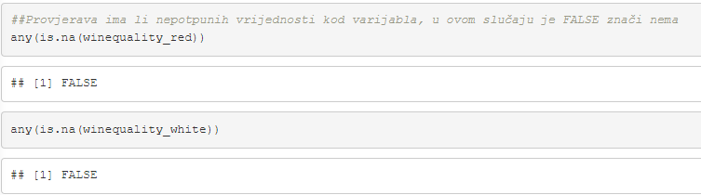
UČITAVANJE PODATAKA U R I PROVJERA
3.
Učitavanje podataka
Provjera ima li nepotpunih vrijednosti kod varijabla - podaci su potpuni

Slide 8
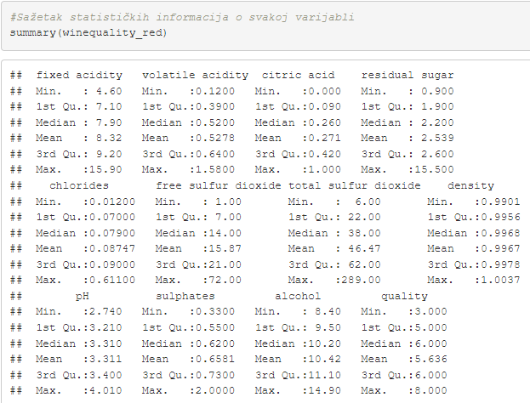
Sažetak statističkih informacija
Crveno vino

Slide 9
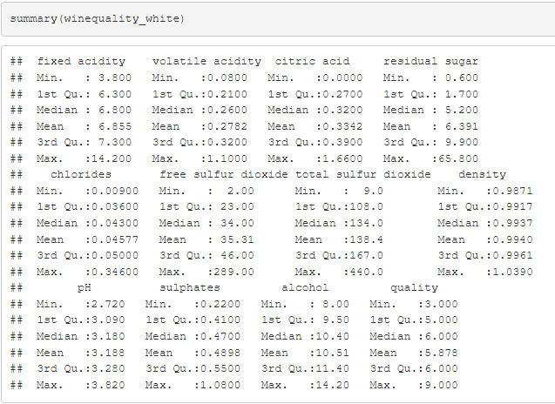
Sažetak statističkih informacija
Bijelo vino

Slide 10
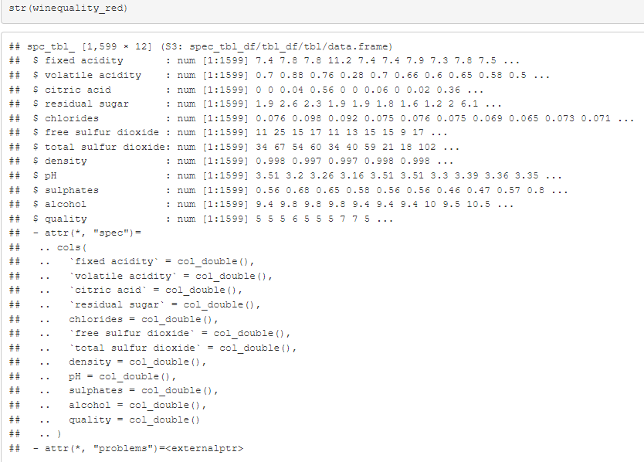
Struktura objekata

Slide 11
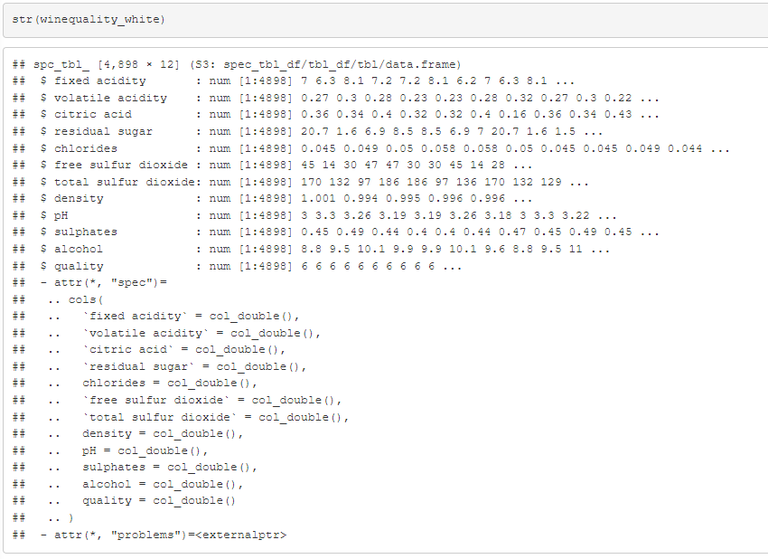
Struktura objekata

Slide 12


4.
GRAFIČKI PRIKAZI
Bar plot - varijable:
residual sugar
volatile acidity
total sulfur dioxide
quality
Box plot - varijabla:
residual sugar
Histogram- varijabla:
quality

Slide 13
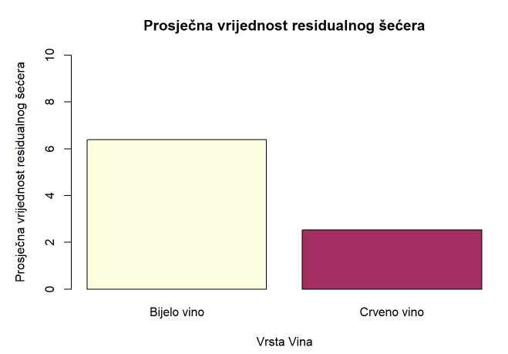
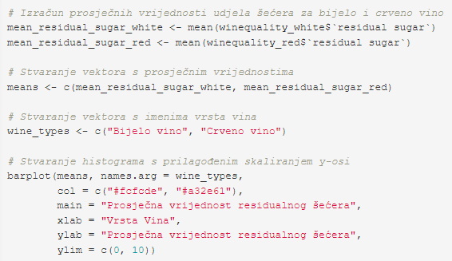
Prosječna vrijednost rezidualnog šećera

Slide 14
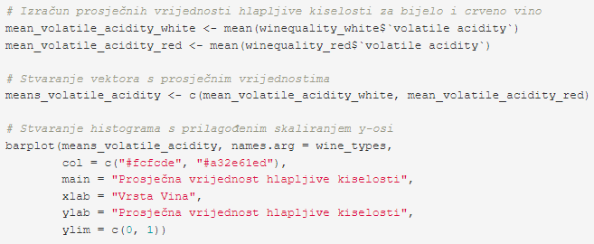
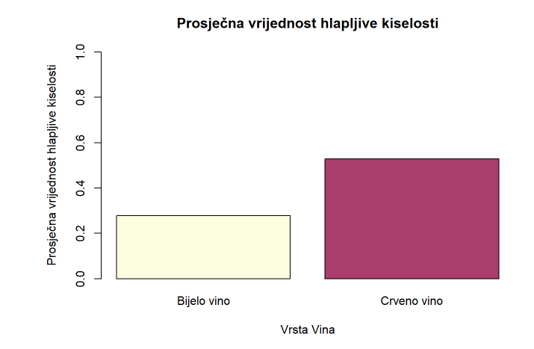
Prosječna vrijednost hlapljive kiselosti

Slide 15
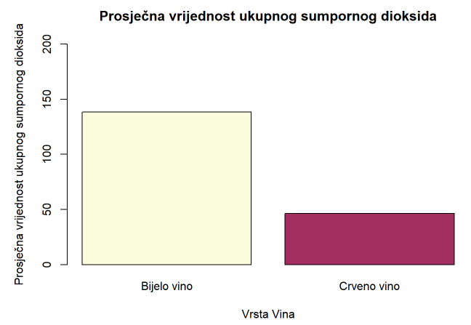
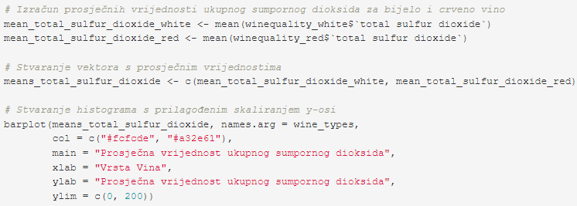
Prosječna vrijednost ukupnog
sumpornog dioksida

Slide 16
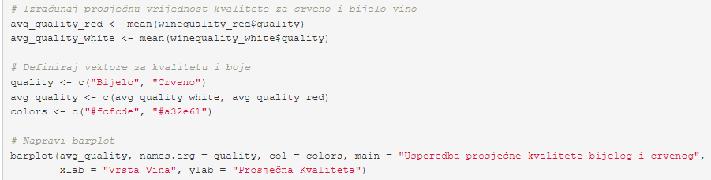
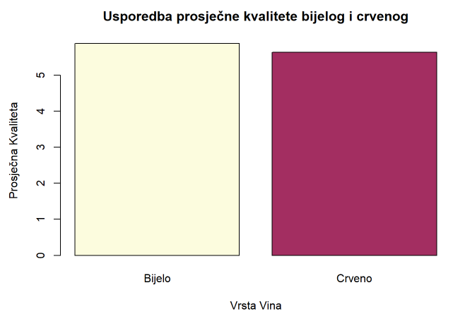
Prosječna kvaliteta

Slide 17
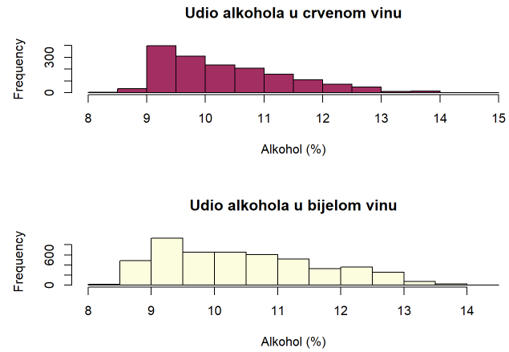
Histogram
najveći broj vina ima udio od 9% alkohola kod obje vrste vina
asimetrična distribucija podataka

Slide 18
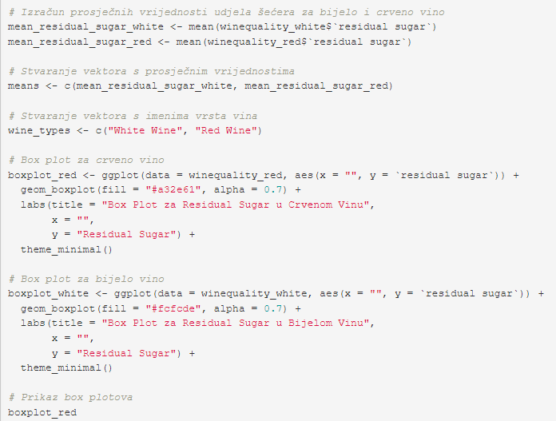
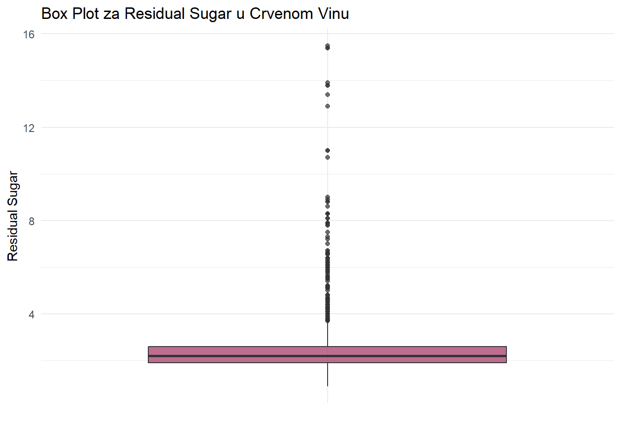
Box Plot
veliki broj stršila
manji raspon minimuma i maksimuma
manji medijan

Slide 19
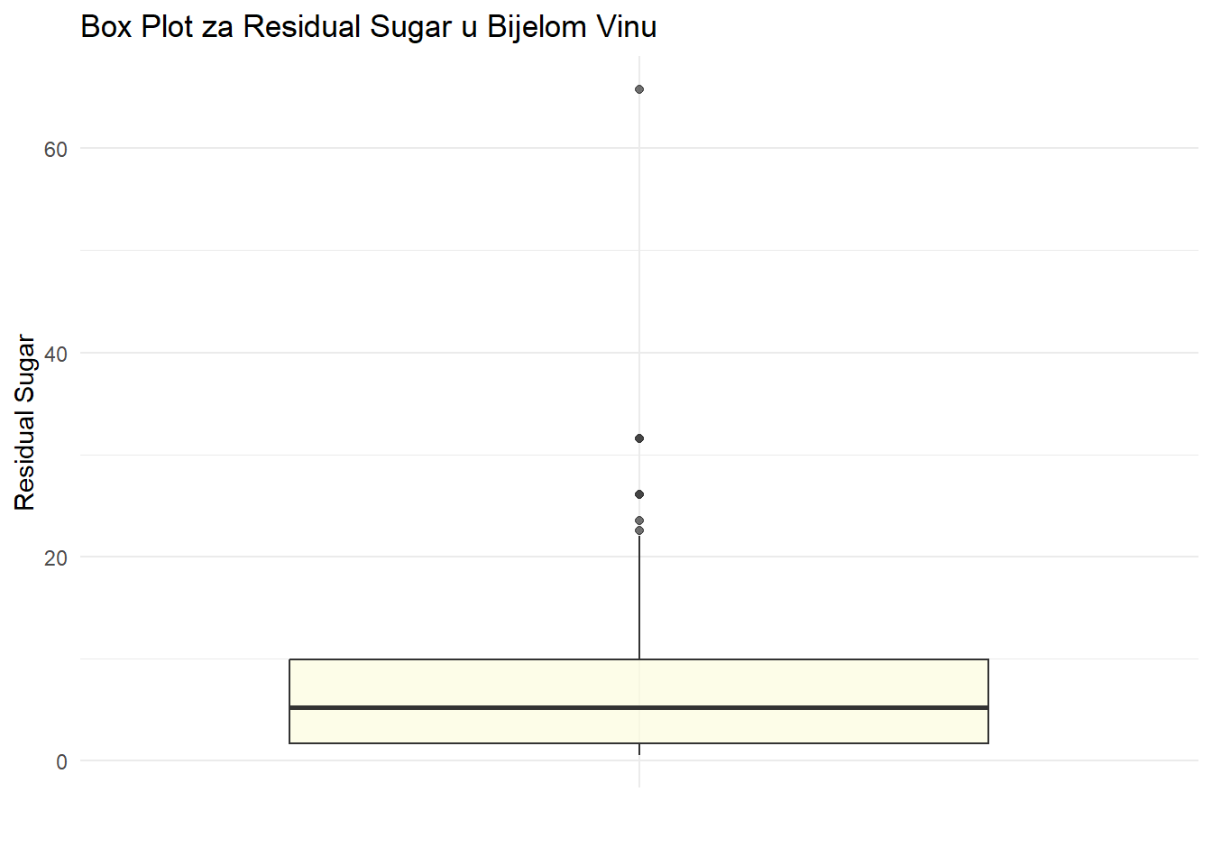
Box Plot
puno veći raspon minimuma i maksimuma
manji broj izraženih stršila
veći medijan

Slide 20
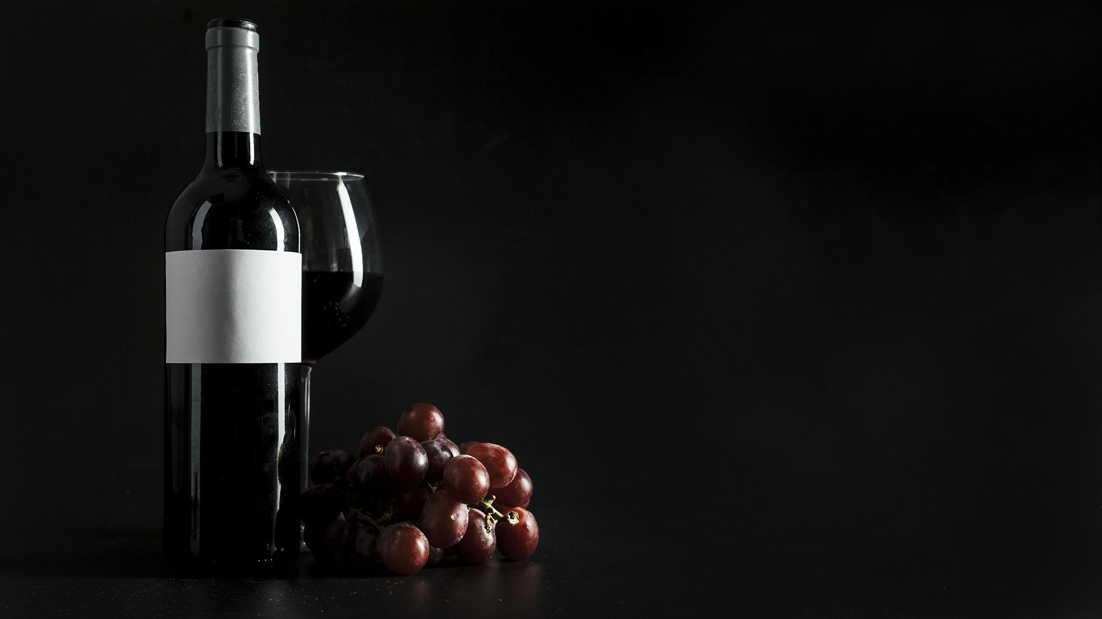
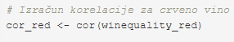
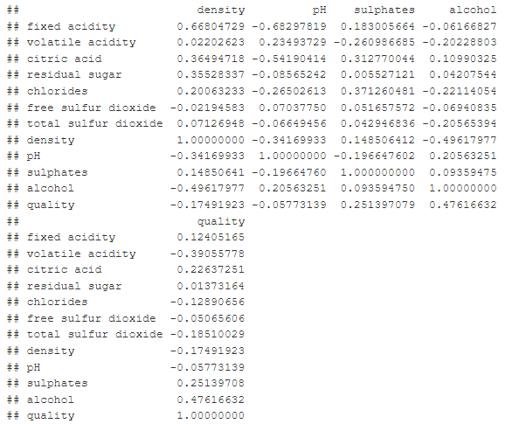
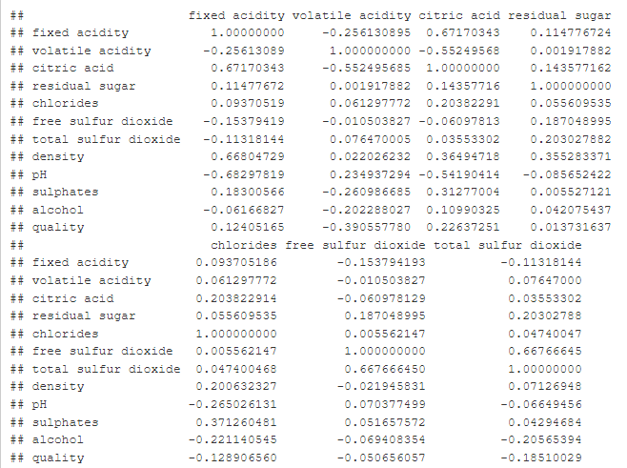
Korelacija za crveno vino

Slide 21
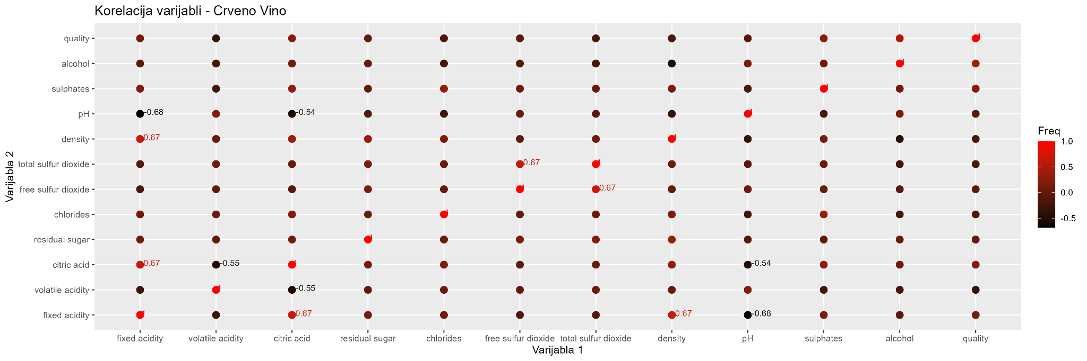
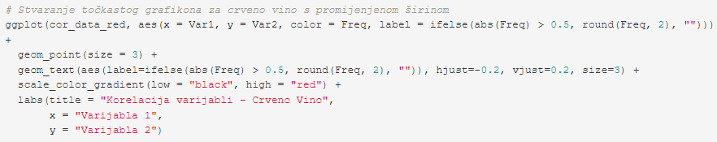
Pozitivna linearna povezanost: density - fixed acidity, citric acid - fixed acidity, total sulfur dioxide - free sulfur dioxide
Negativna linearna povezanost: pH - fixed acidity, citrix acid - volatile acidity, pH - citrix acid

Slide 22
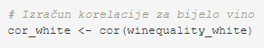
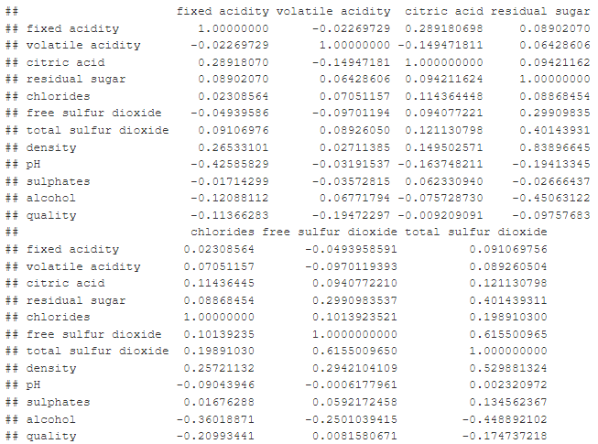
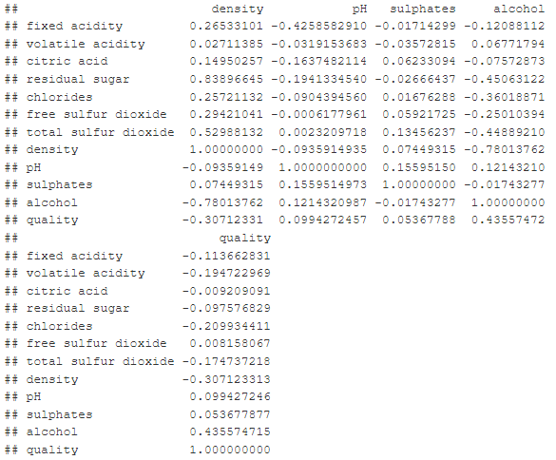
Korelacija za bijelo vino

Slide 23
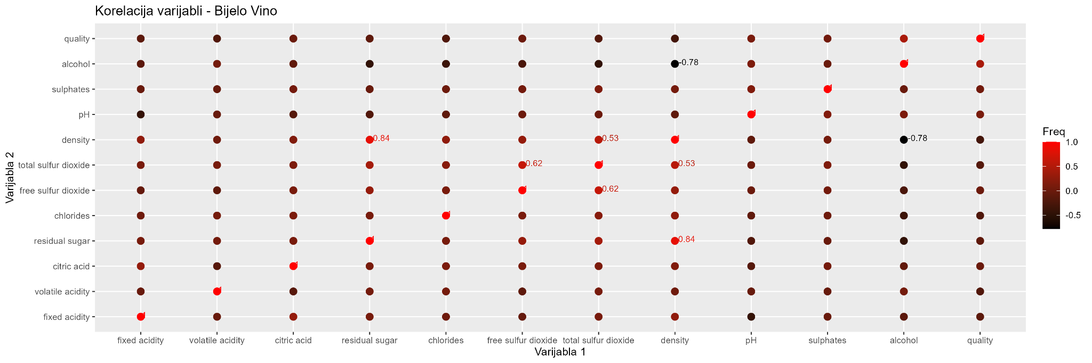
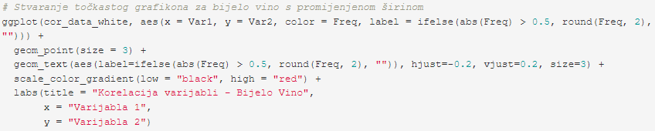
Pozitivna linearna povezanost: density – residual sugar, density - total sulfur dioxide, total sulfur dioxide – free sulfur dioxide
Negativna linearna povezanost: alcohol - density

Slide 24
T-test

Slide 25
Jasnoća hipoteza: Testiramo da li postoji razlika u prosječnoj koncentraciji sulfata između crvenog i bijelog vina. Nulta hipoteza (H0): Prosječna koncentracija sulfata u crvenom vinu jednaka je prosječnoj koncentraciji sulfata u bijelom vinu (μ_crveno = μ_bijelo). Alternativna hipoteza (H1): Prosječna koncentracija sulfata u crvenom vinu nije jednaka prosječnoj koncentraciji sulfata u bijelom vinu (μ_crveno ≠ μ_bijelo).
T-test – usporedba koncetracije
sulfata u B i C vinu

Slide 26
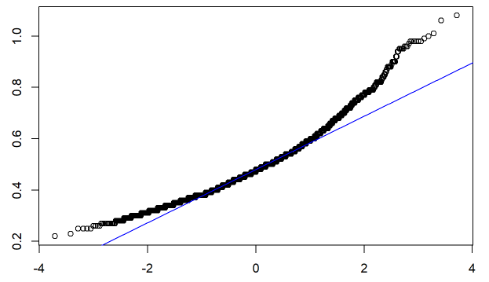
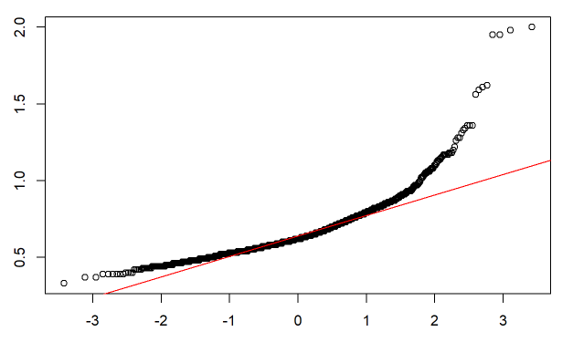
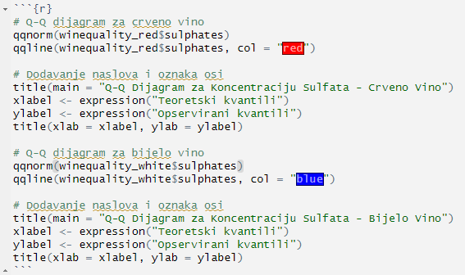
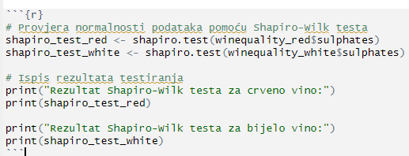
QQ – Dijagram – bijelo vino
QQ – Dijagram – crveno vino

Slide 27
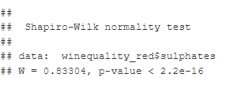
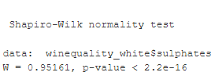
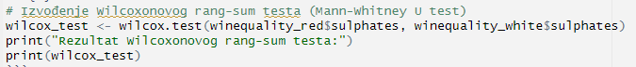
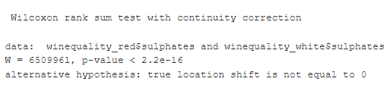
Test: Normalna distribucija – je/nije normalna Oba rezultata Shapiro-Wilk testa pokazuju vrlo nisku p-vrijednost, što znači da postoji statistički značajna razlika od normalne distribucije
Crveno vino
Bijelo vino
Testna statistika (W): Testna statistika (W) u ovom slučaju iznosi 6509961.
P-vrijednost: P-vrijednost koju dobivate (< 2.2e-16) sugerira da postoji iznimno mala vjerojatnost da se razlika između srednjih vrijednosti koncentracije sulfata u crvenom i bijelom vinu može pripisati slučajnosti. Stoga je p-vrijednost vrlo niska, što znači da su rezultati statistički značajni.

Slide 28
Alternativna hipoteza (H1): Prosječna koncentracija sulfata u crvenom vinu nije jednaka prosječnoj koncentraciji sulfata u bijelom vinu (μ_crveno ≠ μ_bijelo).

Slide 29
HI-kvadrat test

Slide 30
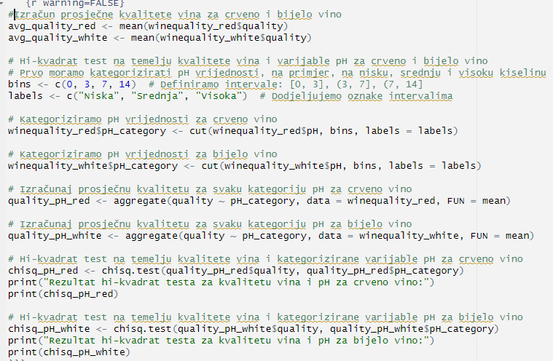
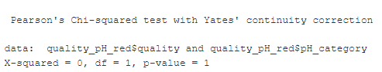
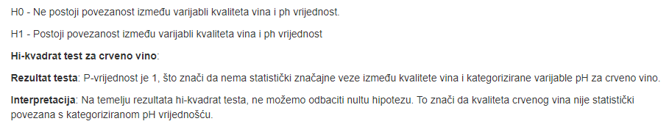
Postoji li povezanost?

Slide 31
Zaključak
12 numeričkih varijabli koje su u sastavu vina
Korelacija varijabli - crveno vino
pozitivna linearna povezanost
density - fixed acidity
citric acid - fixed acidity
total sulfur dioxide - free sulfur dioxide
negativna linearna povezanost
pH - fixed acidity
citrix acid - volatile acidity
pH - citrix acid
T-test: uvjeti ne odgovaraju (Shapiro i QQ), uzeto je da nije normalna distribucija. Neparametarski Wilcox. Prosječna koncentracija sulfata između B i C se razlikuje
HI-kvadrat: ne postoji povezanost između ph-vrijednosti i kvalitete ni kod B ni kod C
Korelacija varijabli - bijelo vino
pozitivna linearna povezanost
density – residual sugar
density - total sulfur dioxide
total sulfur dioxide – free sulfur dioxide
negativna linearna povezanost
alcohol -density
Vrsta vina | Šećer | Kiselost | Sumporov dioksid | Kvaliteta
Bijelo vino | Više | Manje | Više | Isto
Crveno vino | Manje | Više | Manje | Isto

Slide 32

HVALA NA POZORNOSTI!
PITANJA?

